Slide 1


Rethinking Policy Diversity in Ensemble Policy Gradient
in Large-Scale Reinforcement Learning
LEARNING
ICLR 2026
汇报人：许贺
Notes:
各位老师、各位同学，大家好。我今天汇报的是一篇 ICLR 2026 的论文，题目是《重新思考大规模强化学习集成策略梯度中的策略多样性》。作者来自东京大学和 RIKEN 智能项目中心，第一作者是 Naoki Shitanda。
这篇论文提出了一个方法，叫 Coupled Policy Optimization，简称 CPO。但我想先说明一点：它的价值不在于提出了一个多复杂的新算法，而在于它质疑了一个被广泛接受的直觉。这个直觉就是——集成学习里策略之间越多样越好。作者用理论和实验说明，这个直觉是错的，多样性失控恰恰是性能瓶颈。这也是我选它来汇报的原因。

Slide 2

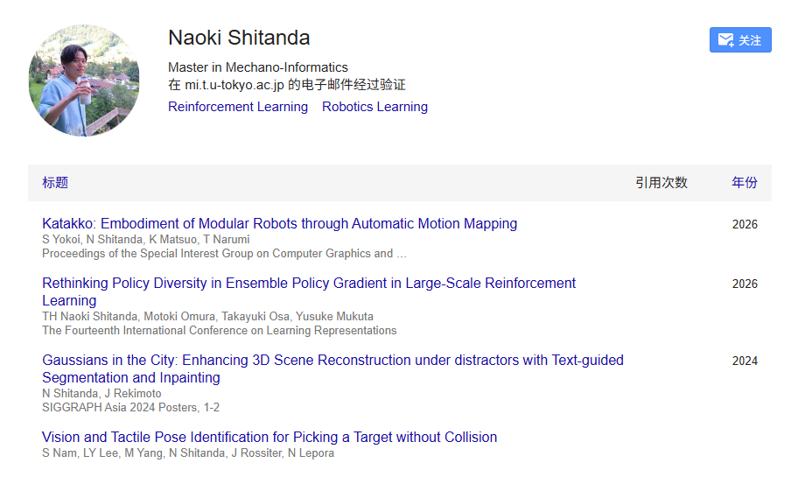
作者信息
自强不息 厚德载物
知行合一、经世致用
Central South University
Notes:
作者是东京大学信息理工学系的博士生，博士的主要研究方向是大规模强化学习算法与策略集成

Slide 3
汇报提纲
01 研究背景与核心科学问题
大规模并行 RL 的探索困境：为什么堆环境不再涨分
02 核心思路：三个命题
把探索质量转变成 ESS / 裁剪偏差 / KL 散度
03 CPO 方法详解
KL 约束的闭式解 + 对抗奖励
04 对比方法拆解（PPO / SAPG）
技术路线的机制差异
05 实验结果与机制验证
结果、ESS 变化、KL 热力图与消融实验
06 总结
知行合一、经世致用
自强不息 厚德载物
Tsinghua University of China
Central South University

Slide 4
一、研究背景
1. Introduction
① GPU 并行仿真让「同时跑几万个环境」成为现实
② 但是会发现：PPO 的环境数从千级加到万级，收益迅速饱和
原因:单策略探索多样性有限、轨迹高度相似 —— 加环境 ≈ 把同一件事重复更多遍
③ 于是出现「智能体集成」路线：多个策略各管一批环境，采集多样化样本
代表： SAPG 用 leader–follower 结构，leader 通过重要性采样吸收 follower 的数据
策略间的多样性越大，集成策略梯度方法就学得越好吗？
论文的回答是否定的：真正的瓶颈不是探索不够，而是多样性失控。
知行合一、经世致用
自强不息 厚德载物
Tsinghua University of China
Central South University
Notes:
研究的出发点，这是一个非常实际的现象。
过去几年，GPU 并行物理仿真，比如 Isaac Gym 和 Genesis，让"同时跑几万个环境"从不可能变成了基础设施。按照直觉，环境越多，采集的样本越多，策略应该学得越好。但在 2024 年发现了一个反直觉的结果：当 PPO 的环境数从千级增加到万级时，收益迅速饱和。
作者对这个现象的诊断是：单策略的探索多样性是有限的，它产生的轨迹高度相似。于是出现了"智能体集成"这条路线：与其让一个策略跑所有环境，不如让多个策略各管一批环境，采集多样化的样本，再互相交换学习。SAPG 就是这条路线上的代表工作，它用 leader–follower 结构，让 leader 通过重要性采样去吸收 follower 采集的数据。
到这里，本文要回答的科学问题就可以非常精确地表述了。它问的是：策略间的多样性越大，集成策略梯度方法就学得越好吗？
这个问题看似是在确认一个常识，但论文的回答是否定的。作者认为，真正的瓶颈不是"探索不够"，而是"多样性失控"。这句话是整篇论文的题眼，后面所有的理论、方法、实验，都是在论证它。

Slide 5
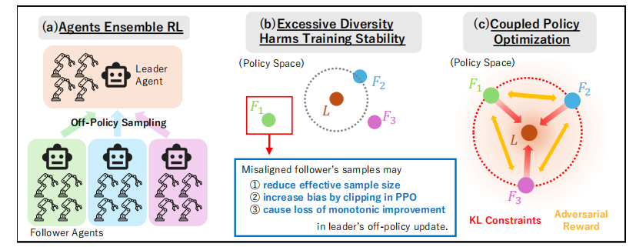
一、作者观点：多样性需要一个「度」
左：无约束 → follower 漂移，IS 比值远离 1 右：KL 球内环绕 → 受控多样性
知行合一、经世致用
自强不息 厚德载物
Tsinghua University of China
Central South University
Notes:
最左边的图就是解释了什么是leader-follower机制，会有一个leader agent和n-1个follower agent他们之间的策略是不同的
leader的更新会使用自己的on-policy数据以及follower的off-policy数据更新 而follower只会用自己的on-policy数据更新
什么是 on-policy？on-policy 就是“行为策略”和“目标策略”是同一个策略。也就是说，我用当前策略去采样，然后用这些样本更新当前策略。它的优点是数据分布和目标一致，稳定；缺点是样本不能重复利用，样本效率低。第二，什么是 off-policy？off-policy 是行为策略和目标策略不同，比如我用旧策略或者别的策略采样，去更新当前策略。它的优点是可以复用数据，但需要用重要性采样来校正分布差异。
中间是sapg是没有约束的情形。leader 和 follower 之间不存在任何距离控制，follower 会自由漂移，跑得离 leader 越来越远。后果是：当 leader 用 follower 的数据更新自己时，重要性采样比值会远远偏离 1。比值一旦偏离，有效样本量就骤降，PPO 的裁剪机制被大量触发，梯度估计的偏差随之增大，训练就不稳了。
右边是加了约束的情形。给 follower 增加一个 KL 球约束，它只能在以 leader 为中心的球内活动，形成所谓"受控的多样性"。
这两边同样都是六个策略，参数量、网络结构、数据量完全一样，唯一的差别就是距离有没有被约束。但结构完全不同：左边是无约束的漂移，右边是有约束的环绕。
我想强调这个对照的实验意义。它说明问题不出在"策略数量不够"或者"探索强度不够"，而出在策略之间的几何关系上没有控制。作者要加的不是更多的探索，而是一个约束。

Slide 6
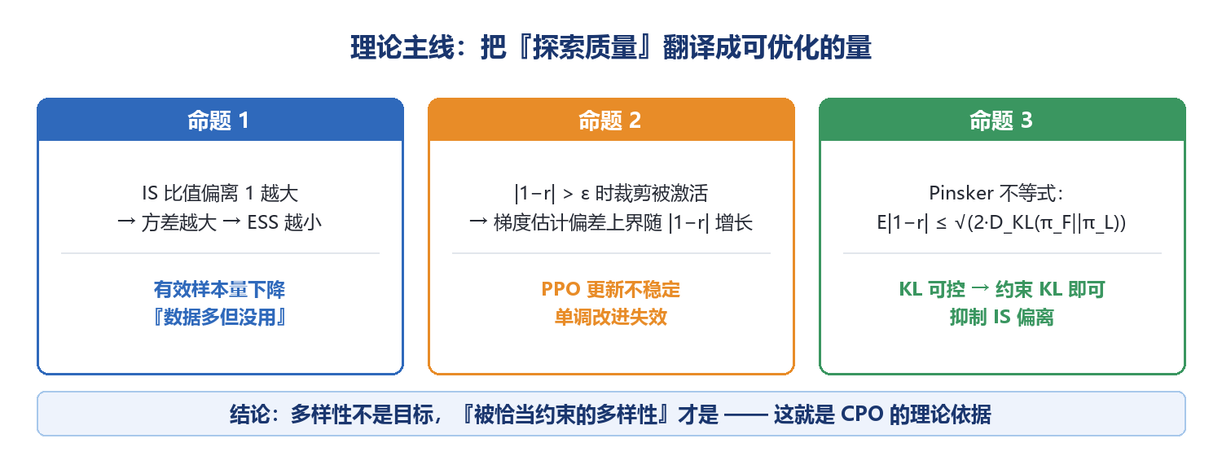

二、核心思路：三个命题
知行合一、经世致用
自强不息 厚德载物
Tsinghua University of China
Central South University
Notes:
作者这篇论文的出发点是基于这三个命题
命题一刻画的是有效样本量和重要性采样偏离之间的关系。结论是：重要性采样比值is偏离 1 的期望绝对偏差越大，有效样本量 ESS 就越小。加权平均里，如果少数样本的权重特别大，那实际起作用的样本数就远小于名义样本数。
命题二刻画的是 PPO 裁剪引入的偏差。作者证明，裁剪算子导致的梯度估计偏差，它的存在一个上界，而这个上界由重要性采样比值的偏离程度控制。只有当比值偏离超过裁剪阈值时，偏差才被激活。也就是说，偏差不是线性增长的，它有一个触发点；一旦越过阈值，上界就随偏离程度增长。从而导致ppo的更新不稳定，这就是"多样性过大导致不稳定"的数学表达。
命题三是全文方法论的支点，它把前两个命题接到了解决方案上。作者证明：follower 和 leader 之间的 KL 散度，构成了重要性采样偏离程度的上界。通过kl约束来抑制is的偏差。
命题一说偏离大则有效样本少，命题二说偏离大则偏差大，这两个命题都在描述"病症"；命题三说 KL 可以控制偏离，这是在给出解决办法。——去约束 KL。
这就是CPO 的核心设计

Slide 7


三、CPO 方法：在 SAPG 上加一个 KL 正则项
组件一：follower 更新的 KL 约束
KL 约束的本质是：在策略优化中引入一个“步长限制”，使得每次更新既有改进方向，又不会因为走得太远而让一阶近似失效、重要性权重爆炸、或策略崩溃。
→ 最优 follower = leader 分布被自身优势「倾斜」
λf 越小 → 约束越强 → follower 越贴近 leader
组件二：对抗奖励
训练判别器 D_ξ(y | s,a) 预测策略身份 y：
作者动机：KL 约束把所有 follower 一起拉近 leader，
导致它们彼此也变近（overconcentration）出现过度集中
总目标：
即：CPO 的 follower 更新 = SAPG 原样保留+一个额外的前向 KL 正则项。
当设反向 KL 中 λ_{f} = 0 后，反向 KL 项恰好退化为 SAPG 原目标
知行合一、经世致用
自强不息 厚德载物
Tsinghua University of China
Central South University
Notes:
现在讲 CPO 方法本身。它的定位可以说得非常简洁：就是在 SAPG 上加一个 KL 正则项。
它有两个组件。
第一个组件，是 follower 更新的 KL 约束。 作者给 follower 的优化目标加了一个约束：follower 与 leader 的 KL 散度不能超过一个阈值。这是一个带约束的优化问题，用拉格朗日方法求解后，能得到一个闭式解——直观来说就是：follower 的起点是 leader，然后再往自己擅长、收益高的方向偏一点探索。
左边是第 i个 follower 的最优策略，带星号表示它是约束优化下的解，中间是表示在策略空间中寻找一个分布，使目标最大。右边是第 i 个 follower 自己的优势函数。它衡量在状态 s 下做动作 a 比平均水平好多少。同时找到的这个策略离leader的距离不能大于kl约束的范围
第二个组件，是对抗奖励。 作者的动机是这样的：KL 约束把所有 follower 一起拉向 leader，那它们之间是不是也互相靠近了？如果所有 follower 都长得一样，那就退化成了单一策略，集成就失去意义了。这个现象论文叫 overconcentration，过度集中。
所以作者加了一个判别器，这个判别器的任务是：给定一个状态-动作对，预测它是哪个 follower 产生的。如果每个 follower 探索的区域不同，判别器就容易区分，奖励就高；如果大家都挤在一起，判别器分不清，奖励就低。
然后把这个判别器的输出变成内在奖励：
下面这个公式是以惩罚形式写出的奖励，在总奖励里面其实是惩罚的作用，最右边就是我们判别器预测是哪个follower产生，会输出一个概率，如果判别器很容易分清楚，概率趋近于1，这一项取对数之后就会趋近于0，就没有什么惩罚
相反如果判别器分辨不出，那么取完对数后就会是负数变成惩罚项，从而鼓励follower都去探索不同的区域
这个奖励只给 follower，不给 leader。也就是说，leader 在用 follower 的 off-policy 样本更新时，只考虑真实环境奖励，不考虑这个对抗奖励。这样设计是为了让 leader 保持对真实任务的优化，而 follower 负责探索多样性。
总目标就是把 SAPG 的原始目标，加上 follower 的 KL 项。所以一句话概括：CPO 的 follower 更新等于"SAPG 原样保留"加上"一个额外的前向 KL 正则项"。
总目标的公式里，左边这一项表示 SAPG 的全部原始目标。参数 j 表示这一轮被随机抽中、贡献 off-policy 数据的那个 follower 的索引。SAPG 每轮只抽一个 follower，并非全部。

Slide 8
四、对比方法（1/2）：PPO
核心机制：用 clip 把重要性采样比值限制在 [1−ε, 1+ε]
L_PPO = −E[ min( r(θ)·A , clip(r(θ), 1−ε, 1+ε)·A ) ] 其中 r(θ) = π_θ(a|s) / π_θold(a|s)
为什么裁剪是理解全文的关键：IS 校正能让策略梯度无偏，但 IS 比值方差可无限大；
PPO 用 clip 把比值限制住 —— 这是有意的「用偏差换方差可控」的权衡。
标准 PPO 里裁剪很少被触发
因为 r 的新旧策略差很小 —— 分母就是上一轮迭代的自己，比值天然 ≈ 1。所以裁剪引入的偏差通常可以忽略。
但集成的 off-policy 场景就不同了
分母换成了另一个策略（follower），比值 r_L,off 天然就大，裁剪被大量触发 。
本文对 PPO 基线的唯一改动
把每个 epoch 采集的样本量放大到 horizon × N（N = 24,576），让单策略 PPO 也享受同等数据吞吐。
→ 避免 SAPG 靠数据多而非机制好取胜。
知行合一、经世致用
自强不息 厚德载物
Tsinghua University of China
Central South University
Notes:
接下来讲解ppo和sapg
先从 PPO 开始，因为它是所有方法的共同底座。
PPO 的核心机制大家都熟悉，用裁剪把重要性采样比值限制在一个区间里。PO 为什么要这么做。重要性采样校正能让策略梯度在理论上无偏，但代价是比值本身的方差可能无界。PPO 的选择是主动把比值限制住，也就是说，它是有意地用一点偏差去换取方差可控。这个权衡是理解整篇论文的关键。
关键在于，在标准 PPO 里，这个裁剪实际上很少被触发。为什么？因为比值是当前策略除以更新前的自己，分母就是上一轮迭代的自己，新旧差别很小，比值天然接近 1。所以裁剪引入的偏差通常可以忽略，大家也就习以为常了。
但集成的 off-policy 场景完全改变了这一点。 分母不再是自己，而是另一个策略——在 SAPG 和 CPO 里就是某个 follower。两个独立演化的策略之间的比值天然就大，裁剪会被大量触发。这正是命题二：PPO 这套原本够用的机制，在集成场景下失效了。
最后是本文对 PPO 基线做的唯一改动，这个改动体现了实验的公平性：作者把每个 epoch 采集的样本量放大到 horizon 乘以 N，N 是 24576，让单策略 PPO 也享受同等的数据吞吐。这样做的目的是避免一种质疑——SAPG 赢了，会不会只是因为它数据更多，而不是机制更好？把数据吞吐对齐之后，比较才是有意义的。

Slide 9
四、对比方法（2/2）：SAPG
架构：N = 24,576 个环境切成 M = 6 个 block
1 个 leader + 5 个 follower 各占一块
leader 同时充当价值函数供 follower 借用
① Leader 更新：两类样本混合
on-policy：r_L,on = π_L / π_L,old （比值 ≈ 1，安全）
off-policy：r_L,off = π_L / π_Fj,old （分母是另一个策略！）
每轮随机抽一个 follower j 贡献 off-policy 数据。
② Follower 更新：标准 PPO
r_Fi = π_Fi / π_Fi,old （纯 on-policy，比值 ≈ 1）
③ 熵正则：对所有策略加熵奖励，鼓励探索
不做任何对齐时，follower 数据全被 leader 通过 IS 吸收。
知行合一、经世致用
自强不息 厚德载物
Tsinghua University of China
Central South University
Notes:
SAPG 是这次对比里最重要的一个，它是 CPO 的直接母体，也是理解本文的前提。
先看架构。24576 个环境被切成 6 个 block，1 个 leader 加 5 个 follower 各占一块，另外 leader 还同时充当价值函数，供 follower 借用。
再看更新规则，一共三条。第一条，leader 的更新混合两类样本：一类是 on-policy 的，比值是 leader 除以上一轮的 leader，分母是自己，比值接近 1，是安全的；另一类是 off-policy 的，比值是 leader 除以某个 follower 的上一轮策略，分母是另一个策略，这就是危险的来源。每一轮随机抽一个 follower 来贡献 off-policy 数据，随机采样是为了避免一次性引入全部异质数据。
第二条，follower 的更新就是标准 PPO，纯 on-policy，比值接近 1，没有问题。第三条，熵正则，对所有策略加熵奖励，鼓励探索。
那么 SAPG 的致命缺陷在于它没有任何机制去控制 leader 和 follower 之间的距离。熵正则只鼓励"每个策略自身更随机"，它不约束"策略彼此有多近"。于是 follower 会自由漂移，off-policy 比值越来越远离 1。
后果就落在命题一和命题二上：leader 的 off-policy 更新里大量样本被裁剪，梯度偏差变大，同时有效样本量变低。

Slide 10
五、实验设置
实验设置
· 并行规模：N = 24,576 个环境
· 分块：M = 6（1 leader + 5 follower）
· 训练预算：每任务 2e10 环境步
· 统计单元：5 个随机种子（mean ± std）
· 硬件：GPU 集群 + A100；每条件 1~4 天
任务安排（全部稠密奖励）
· 手部灵巧：ShadowHand(24DoF)、AllegroHand(16DoF)
· 手+臂：AllegroKuka Regrasping / Reorientation / Throw
Two-Arms Reorientation（双臂协同）
· 夹爪：FrankaCubePush、FrankaCubeStack(8DoF)
· 运动：Humanoid(21DoF)、Anymal(12DoF)
·
在稠密奖励下，「探索」通常不是主要瓶颈 —— 这引出一个替代解释疑问：
CPO 的收益究竟来自「更好的探索」还是「更稳的优化」？
KL 约束提升的是有效样本量和降低梯度偏差，这属于优化的稳定性，而不是探索能力。所以全部采用的是稠密奖励
知行合一、经世致用
自强不息 厚德载物
Tsinghua University of China
Central South University
Notes:
实验的设置如图所示，其中有一个概念稠密奖励
稠密奖励：几乎每个时间步都能拿到一个有意义的反馈。
与之相对的是稀疏奖励（sparse reward）：绝大多数时间步奖励都是 0，只有达成目标那一刻才给一个非零值。
稠密奖励像是学走路时每一步都有教练说"这次比上次好一点还是差一点"；稀疏奖励像是走完全程才告诉你"过了"或"没过"。后者当然也能学会，但需要多得多的试错。
cpo中注意所有任务都提供稠密奖励。因为在稠密奖励下，"探索"通常不是主要瓶颈，因为每一步都有梯度信号引导。
这就引出了一个替代解释的疑问：CPO 的收益，究竟来自"更好的探索"，还是来自"更稳的优化"？
它论证的其实是后者——KL 约束提升的是有效样本量和降低梯度偏差，这属于优化的稳定性，而不是探索能力。所以全部采用的是稠密奖励

Slide 11
五、实验结果
任务 | PPO | PBT (DexPBT) | SAPG | CPO (ours)
ShadowHand | 10661 ± 1050 | 10294 ± 1728 | 12882 ± 343 | 13762 ± 414
AllegroHand | 10439 ± 1282 | 13239 ± 239 | 11989 ± 817 | 14421 ± 885
Regrasping | 0.76 ± 0.99 | 35.26 ± 2.82 | 37.20 ± 0.65 | 37.44 ± 1.21
Reorientation | 1.04 ± 0.98 | 2.92 ± 4.27 | 38.79 ± 1.66 | 43.75 ± 0.65
Throw | 15.69 ± 3.34 | 19.08 ± 1.02 | 22.51 ± 1.15 | 21.69 ± 2.44
Two-Arms Reorientation | 1.41 ± 0.80 | 26.43 ± 11.12 | 5.11 ± 3.41 | 35.30 ± 2.77
数字含义：最终回报±标准差
知行合一、经世致用
自强不息 厚德载物
Tsinghua University of China
Central South University

Slide 12
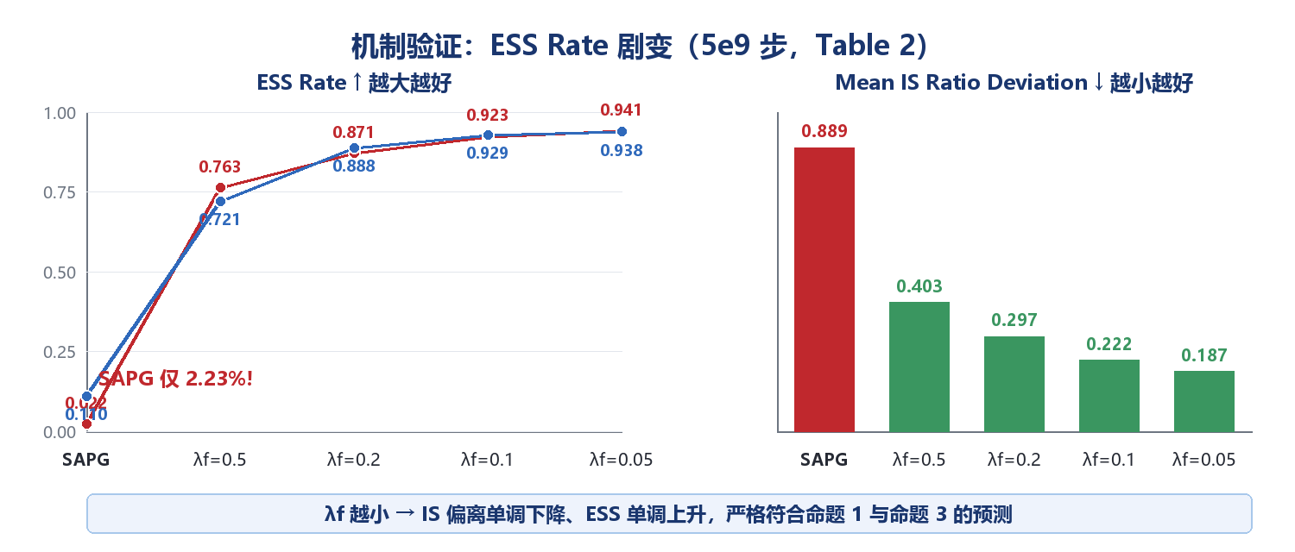

五、ESS值的变化
知行合一、经世致用
自强不息 厚德载物
Tsinghua University of China
Central South University
Notes:
作者还测了中间量——有效样本量，也就是 ESS。
ESS 就是衡量"等效于多少个均匀样本"的指标，越接近 1 说明样本利用越充分。
图中红蓝两条线是作者在两个不同任务上分别计算ess
结果非常显而易见：在两个任务上SAPG 的 ESS Rate 只有 个位数。 这意味着什么？你有 24576 个并行环境，采集了两万多条轨迹，但有效样本量只有大约 个位数。也就是说，绝大部分算力采集到的数据，在 leader 的更新里几乎不起作用都被裁剪了，而 CPO 在两个任务上都显著更高。
这个数字解释了上一页所有的性能差距。它不是"CPO 运气好"，而是 SAPG 在数据利用上存在系统性浪费——花了 24576 个环境的算力，实际只用到其中很小一部分。
更重要的是，右图 还给出了 λf 的单调整性：当 λf 从 0.5 降到 0.05 时，重要性采样is的偏离从 0.403 单调降到 0.187，而有效样本 ESS 从 0.763 单调升到 0.941。
它正是命题一的直接验证。命题一说"重要性采样比is偏离越小则有效样本量 ESS 越大"，而这里通过调节 λf，实测到了这个单调关系。

Slide 13
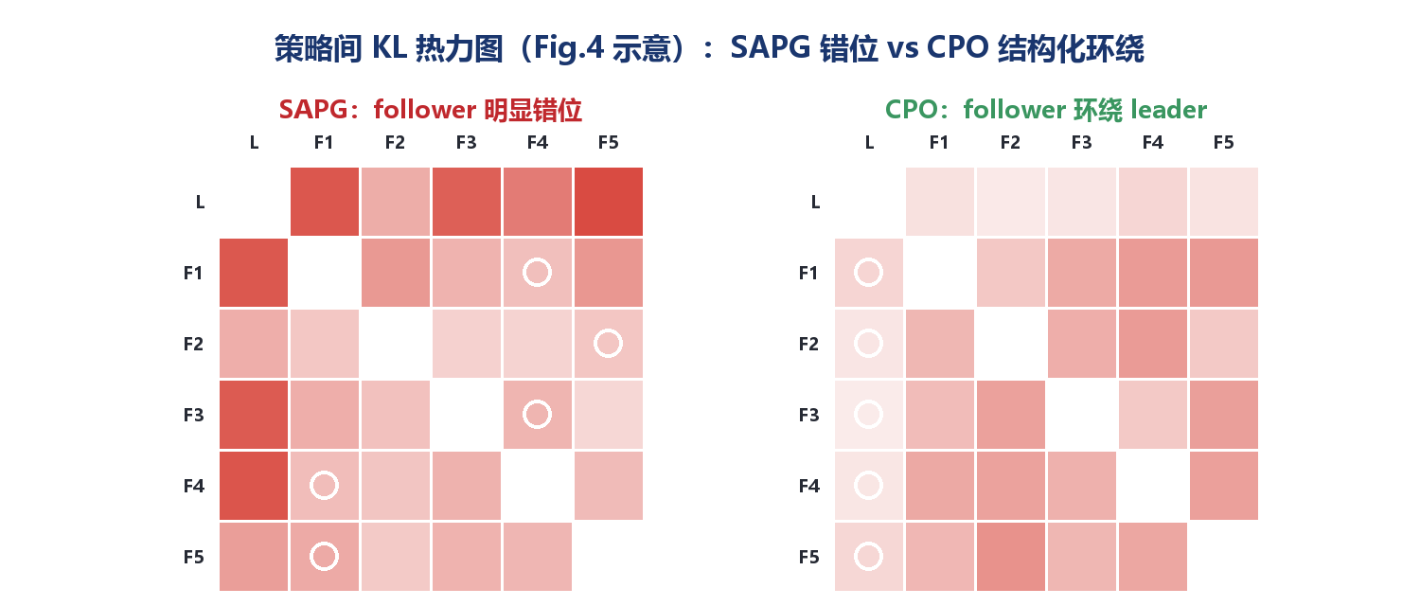
五、机制验证：follower 自发环绕 leader
反直觉观察：CPO 中 leader 稳定成为每个 follower 的最近邻 —— 没有机制显式要求leader 当中心
知行合一、经世致用
自强不息 厚德载物
Tsinghua University of China
Central South University
Notes:
作者还把各个策略两两之间的 KL 散度画成热力图，然后在每个 follower 的位置上，用白圈标出它距离最近的另一个策略是谁。
在左侧是 SAPG 里，这个结构是乱的，最近邻关系不成规律，反映了 follower 的自由漂移。但在 CPO 里，出现了一个非常整齐的结构：leader 稳定地成为每一个 follower 的最近邻。
很有意思的一个点是。作者并没有任何一条机制显式地要求"让 leader 当中心"。KL 约束的写法是"每个 follower 到 leader 的距离不超过阈值"——这看起来像是一个放射状的、以 leader 为中心的约束。被约束的是 follower 到 leader 的距离，并没有约束 follower 之间要最靠近leader。然而最终涌现出来的，是一个完整的星形结构，每一个follower靠的最近的策略都是leader
这说明 KL 约束的效应比它字面上的形式更强：它不仅限制了单个 follower 的漂移范围，还通过共同的锚点，间接地组织了整个策略群体的几何结构。
这个可视化本身也有方法论价值。它把"集成内部到底发生了什么"从黑箱变成了可视结构，而且可以在不看性能曲线的情况下诊断策略错位。

Slide 14
五、消融实验
变体 | 操作 | 结果 | 结论
完整 CPO | — | 基准 | —
CPO (w/o KLC) | β = 0（去掉 KL 约束） | 性能明显下降；热力图显示 follower 显著错位 | KL 约束是核心组件
CPO (w/o AdR) | λ_adv = 0（去掉对抗奖励） | 性能与完整 CPO 差别很小，仅降低种子方差 | 对抗奖励近乎冗余
两个关键发现
即使去掉对抗奖励，每个 follower 的最近邻依旧
稳定是 leader
作者说明：防止 overconcentration 的目标已由 KL
约束 + 熵正则达成。
知行合一、经世致用
自强不息 厚德载物
Tsinghua University of China
Central South University
Notes:
这一页是消融实验消融有两个变体
。第一个是去掉 KL 约束，就是把 β 设为 0。结果是性能明显下降，而且热力图显示 follower 显著错位。这个结果符合预期，它确认了 KL 约束是核心组件——去掉它，CPO 就退化成了 SAPG 加上一个没用的对抗奖励。
第二个变体是去掉对抗奖励，就是把 λadv 设为 0。结果是：性能与完整 CPO 差别很小，仅仅降低了种子方差。
这个结果的含义是很严重的。对抗奖励是作为两大创新组件之一被提出的，摘要和引言里都把它和 KL 约束并列。但消融显示，去掉它几乎不影响性能。
作者自己承认，防止过度集中的目标"已由 KL 约束加熵正则达成"。换句话说通过kl约束后follower 已经足够分散，和前面提到的kl约束效应比它字面上的形式更强，还通过共同的锚点，间接地组织了整个策略群体的几何结构，从而导致对抗奖励"无活可干"所以反而删去这个对抗奖励，基本上不会降低cpo的性能。
为什么加这个对抗奖励，因为它有理论动机——KL 约束确实会产生 overconcentration 的隐患，加一个针对性组件是合理的防御性设计。

Slide 15
六、总结
作者的核心结论
① 理论上：过度策略间多样性会通过降低 ESS、增大裁剪偏差削弱单调改进从而导致损害学习
② 方法上：CPO = KL 约束 + 对抗奖励，在样本效率与最终性能上超越 SAPG、DexPBT、PPO
③ 机制上：KL 约束使 IS 比值靠近 1 → 提升 ESS；follower 自然环绕 leader
④ 结论：仅仅促进多样性不够，对多样性的恰当控制才是关键
知行合一、经世致用
自强不息 厚德载物
Tsinghua University of China
Central South University
Notes:
我想指出最后这条的认知价值。它把"集成是为了多样性"这个被广泛接受的直觉，反转成了"集成的价值取决于对多样性的控制"。这个反转是有普遍意义的——它不只适用于强化学习的集成，任何用多个组件互相补充的系统，都面临"组件差异要多大"这个问题。

Slide 16


谢 谢 ！
THANKS FOR ALL
Notes:
多计划集成与"多样性失控"——这是最直接的一条
放疗计划设计里有一个天然的多策略结构，而且已经在实践中存在了，只是没人用 RL 的语言描述它：
同一套靶区，不同物理师会做出不同的计划。即使同一个物理师，用不同初始权重、不同 beam 角度、不同优化算法（PO、DMPO、MRT 等），也会收敛到不同的局部最优。这在数学上就是同一个逆向优化问题的多个局部解。
临床上的做法往往是"生成多套方案，物理师挑一套"。这个流程和 SAPG/CPO 的 leader–follower 结构高度同构：
代码块
物理师视角： 选计划的人 ← 提供多个候选方案的优化器们
CPO 视角： leader ← followers
CPO 的结论直接给出一个警告：如果你把多个优化器的解无约束地混合起来做某种"共识计划"，或者用一个集成价值函数去指导选择，那么这些解之间的发散程度会决定集成的有效性。发散过度 → 融合后的计划可能既不像 A 也不像 B，DVH 上出现"缝合怪"，临床不可接受。
而 CPO 的解法——用 KL 约束把 follower 限制在 leader 附近——在放疗里可以翻译成：
不要追求"物理师风格差异极大的多套计划"，而要追求"在同一个计划质量盆地内、参数微调产生的多个邻近解"。
这个约束是有临床意义的，因为邻近解之间的鲁棒性是可迁移的，而风格迥异的计划混在一起，鲁棒性无法保证。
把"有效样本量"引入计划验收
这是我认为最容易落地、也最被忽视的一条。
第 13 页那个数字：SAPG 采集了 24576 个环境的样本，有效样本量只有 2.2%。这个指标的含义是"数据看着很多，实际起作用的信息很少"。
放疗里有一个完全平行的现象。一个计划在优化过程中会产生成千上万次剂量计算和候选解，但最终被采纳的只有一套。中间过程产生的信息，绝大多数被丢弃了。更要命的是，如果这些中间解高度相关（同一优化器的连续迭代必然如此），那么"我试了 5000 次"这句话是虚的——真实的有效探索量可能只有几十次。
可落地的做法：在计划优化过程中计算候选解集合的 ESS。具体可以这样做：
把每个候选解表示成特征向量（DVH 曲线采样点 + 剂量分布降维后的主成分）
计算候选解之间的相似度矩阵（而不是直接套重要性采样比值，因为放疗里没有"行为策略/目标策略"这个明确的 off-policy 结构）
用 ESS = (Σw)² / Σw² 的形式，把相似度转成权重，量化"这批候选解里真正独立的解有几个"
这个数字可以直接指导两个决策：
优化迭代要不要继续（ESS 停滞说明再算也没用，该换初始条件了）
多套计划之间到底有没有真正的备选价值（ESS 接近 1 说明都是等价的，挑哪套都一样）

